Slide 1
训练数据：逆水寒2020-03
测试数据：逆水寒2020-05的某几天
测试metric
测试集PPL
下游任务（流失检测、外挂检测、玩家进入哪下一张图的预测）
进度：
训练好了5个模型，全部已上传数源
Embedding抽取模块开发完成，可以以package形式安装，目前同时支持特征抽取和fine tune （https://gitlab.leihuo.netease.com/pujiashu/game_seq）

Slide 2
Baseline - 1
行为ID
Design ID
Tokenizer: 根据空格进行分割，行为ID和design ID共享词表，词表中包含了最高频的五万个词
Time gap
模型: Bert、longformer、reformer
时间建模: 计算两个行为ID之间的差值，作为time gap，引入time gap embedding
预训练任务: MLM
input
400227
21204618
400063
16000025
400032
0
Token
Embeddings
E [400227]
E [21204618]
E [400063]
E [16000025]
E [400032]
E [0]
Position
Embeddings
E_0
E_1
E_2
E_3
E_4
E_5
Time gap
Embedding
T_0
T_0
T_1
T_1
T_2
T_2

Slide 3
Baseline - 2
行为ID
Tokenizer: 根据空格进行分割，行为ID和design ID有独立的词表
Design ID
模型: Bert
时间建模: 以0点为起始点，计算timestamp的绝对值，一天有86400秒，那么timestamp最小是0秒，最大是86400秒
预训练任务: 还是MLM，但是输出的序列仅包含行为ID
Time stamp
input
400227
400063
400032
21204618
16000025
0
行为ID
Embeddings
E [400227]
E [400063]
E [400032]
Design ID
Embeddings
E [21204618]
E [16000025]
E [0]
Position
Embeddings
E_0
E_1
E_2
Sinusoidal Time
Embedding
T_0
T_1
T_2
和Sinusoidal position Embedding相比最大的区别是他是不连续的

Slide 4
Baseline - 3
行为ID
Tokenizer: BPE，把两种ID都看成是char，进行合并，以降低序列长度，词表5万
Design ID
模型: Bert、longformer、reformer
Time gap
时间建模: 每一个“subword”的持续时间
预训练任务: 还是MLM，但是输出的序列仅包含行为ID
input
400227
21204618
400063
16000025
400032
0
400034
Token
Embeddings
E [400227, …, 16000025]
E [400032, …, 0]
E [400034]
Position
Embeddings
E_0
E_1
E_2
Time Gap
Embedding
T_0
T_1
T_2

Slide 5
1. 实验结果分析
2. 后续实验
3. 论文排期

Slide 6
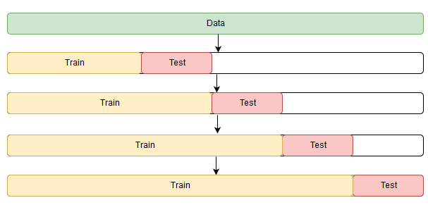
Timeseries CV
【外挂检测】（数据量1W，15%测试集，Timeseries CV（K=10））
【流失检测】（数据量3k，15%测试集，普通CV （K=10） ）
【地域预加载】（数据量20000，15%测试集， Timeseries CV （K=10） ），仅保留出现频率前98%的地图ID，其他地图为 UNK，类别数在120左右

Slide 7
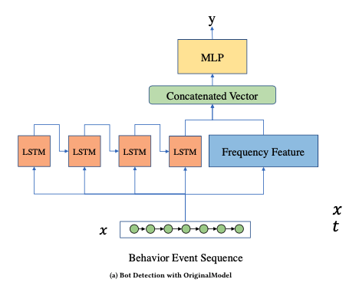
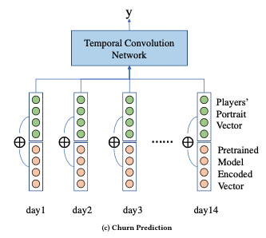
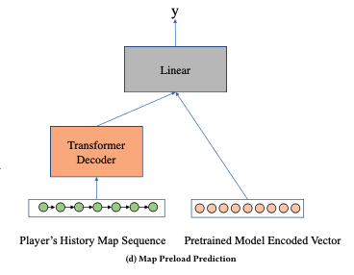
Train_from_scratch + pretrain
Handcrafted feature+ pretrain
Train_from_scratch + pretrain
外挂检测
流失预测
地图预加载

Slide 8
【外挂检测】
任务过于简单，不用pretrain特征f1都能到0.9以上
Pretrain特征可以完全替代train from scratch
基于BPE的模型显著优于把每个id拆开来建模的方法，F1值几乎到100%了
【流失检测】
1. Pretrain特征可以完全替代人工特征
2. 基于BPE的模型显著优于把每个id拆开来建模的方法
【地域预加载】
1. 所有的Pretrain特征都会劣化效果，和train from scratch的特征concat之后没有任何提升，如果只用pretrain特征稍好于随机
2. 这次实验没有用前一天的人工特征和pretrian特征做对比，仅用了预测图之前的所有log_id和design_id
【其他实验】抽pretrain特征时，以15%概率MASK，多次取平均或concat
1. 在bot_detection任务上有微弱提升，在另外两个任务上没有提升，只会更差。
【结论】：基于BPE的模型显著好于其他基于单个ID分割的模型,可能有两个原因：BPE可以建模更长的序列，BPE做了语义分割

Slide 9
【后续实验】：
基于BPE模型，尝试把课程学习的思想引入到MLM这个pretrain任务中，比如缓慢增加MLM的概率，但是在inference的时候需要特殊处理。
基于BPE模型做multi-view的pretrain，比如预测每一个subword（一个subword可能包含多个log_id、design_id）的持续时间。
Subword的time embedding

Slide 10
论文排期

